Slide 1

上海第一家开源机器人俱乐部
孙毅
www.xiaokr.cc
小氪信息技术有限公司

Slide 2
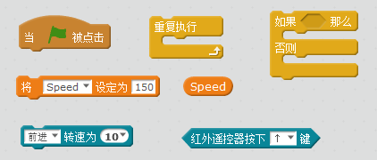




第十四课 – 数码管倒计时
知识点：
  重复执行
  如果……那么变量
  逻辑判断
课堂任务
  完成倒计时程序
  点亮数码管

